Slide 1
BIOMECHANIKA KT
Testování mechanických vlastností svalů

Slide 2
VÝZKUMY
In vivo – pozorování v živém organismu v přírodních podmínkách
In vitro – pozorování, kultivace v laboratorních podmínkách
Post mortem – výzkum na tkáních získaných po smrti
Ex vivo – testovaný vzorek byl vyjmut z organismu

Slide 3
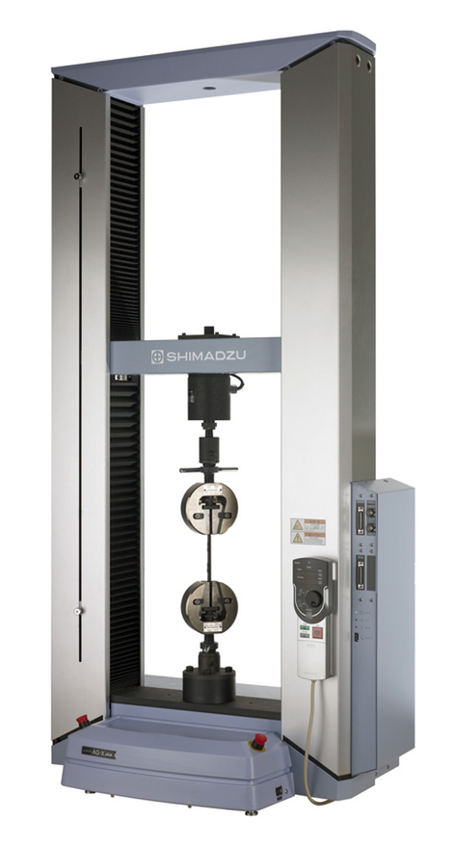
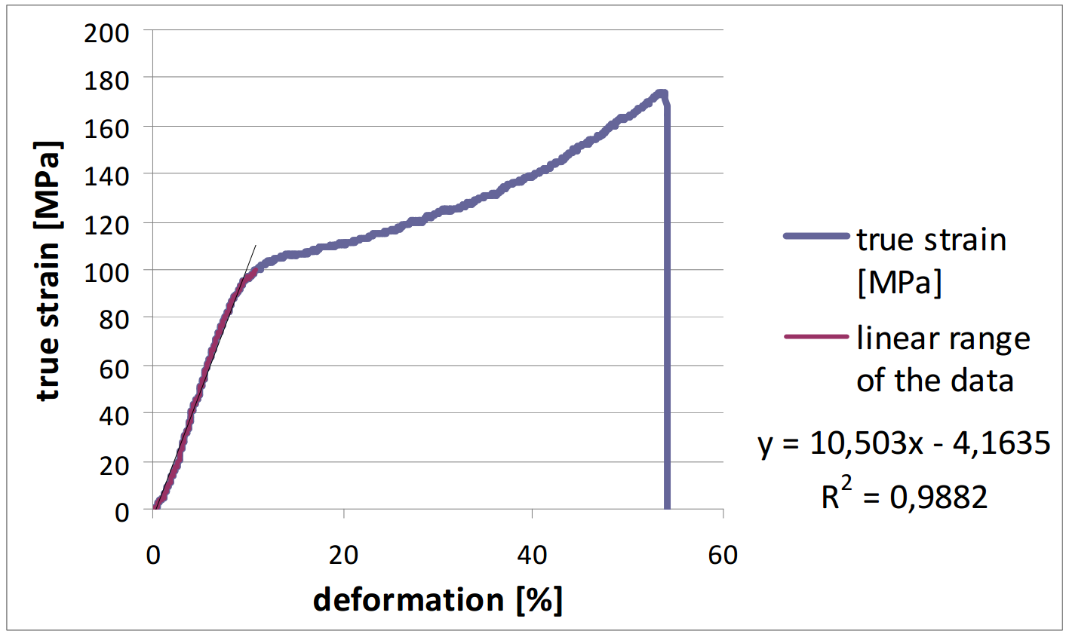
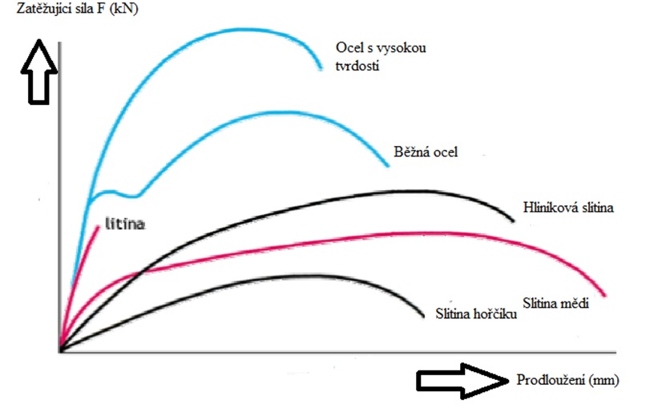
zkoušky v tahu, tlaku, ohybu a smyku
Tahová a trhací zkouška

Slide 4
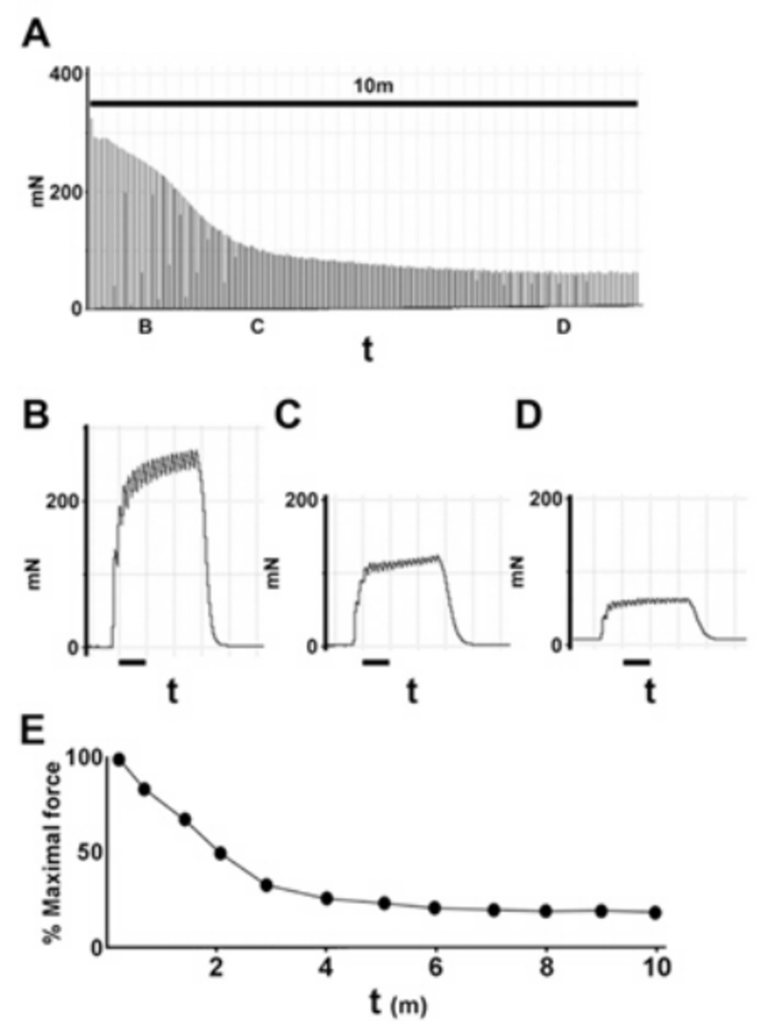
Myo-mechanické vlastnosti izolovaného svalu
https://openi.nlm.nih.gov/detailedresult.php?img=PMC3164512_jove-48-2582-thumb&req=4
Min: 2 – 7:50

Slide 5
Myotonometrie
Svalové napětí vzniká ve spojení s autonomním vegetativním systémem. Pojem svalový tonus můžeme tedy chápat jako každý stav napětí svalu, který nebyl vyvolán volním úsilím, tedy úmyslně.
S výjimkou uvolněného svalu pak většina změn tonu vykazuje změny elektrické aktivity.
Biomechanickou složku můžeme dále rozlišit na dvojí svalový tonus podle toho, čím je podmíněn. Buď se jedná o napětí kontraktilní struktury svalu, nebo o tonus vazivové složky. V biomechanice svalového tonu se zapojují i šlachy, klouby a vazy.
Klidový tonus (elastické struktury svalu) x reflexní tonus (slabá izometrická kontrakce, připravenost k náhlé kontrakci)

Slide 6
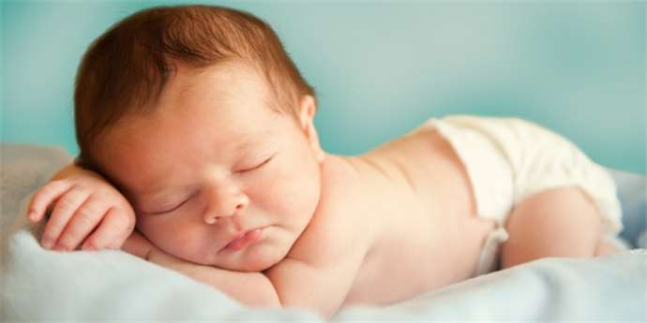
Dělení svalového tonu
atonie
hypotonický sval (flakcidní, chabý)
sval s normálním tonem (normotonie, eutonie)
hypertonický sval (spastický)

Slide 7
Vyšetření svalového tonu
Ve stavu klidu nejsou sice motoneurony aktivní (EMG klid), ale určité napětí ve svalu je přesto přítomno – jehlovou EMG obtížně zachytitelné
K hodnocení svalového tonu používáme jak aspekce, tak palpace.
Aspekcí se jeví bříško hypotonického svalu ploší (méně se vyklenuje nad okolí) než u svalu normotonického. U hypertonického svalu se naopak bříško „příliš rýsuje a vyklenuje nad okolí“.
Při palpaci se hypotonický sval snadno posouvá proti spodině, „sval vlaje jako hadr“ a je měkčí a nepružný. Hypertonický sval je pružnější a více se brání změně (Véle, 1997).

Slide 8
Myotonometr
neinvazivně měřit svalové napětí a simuluje tak palpaci svalu
zobrazení velikosti odporu tkáně v závislosti na hloubce zanoření měřícího hrotu do zkoumané tkáně
zaznamenává závislost napětí na deformaci měkkých tkání znázorněnou hysterezní křivkou
Myotonometr Centra sportovní medicíny FP Technické univerzity v Liberci:
Základní prvek představuje tenzometrický snímač připevněný na pohyblivé rameno s měřícím hrotem o ploše 3,7 cm².
měření probíhá prostřednictvím zasunutí či vysunutí ramene nejprve do a následně z měkkých tkání po dráze 32 mm oběma směry
Maximální možná měřitelná síla působící přes měřící hrot na tenzometr je 110 N, při rozlišení 0,43 N a přesnosti ± 1%.

Slide 9
Výstupem měření jsou hodnoty tenzometru a snímače polohy zapsané v časové závislosti do jednoduchého souboru.

Slide 10
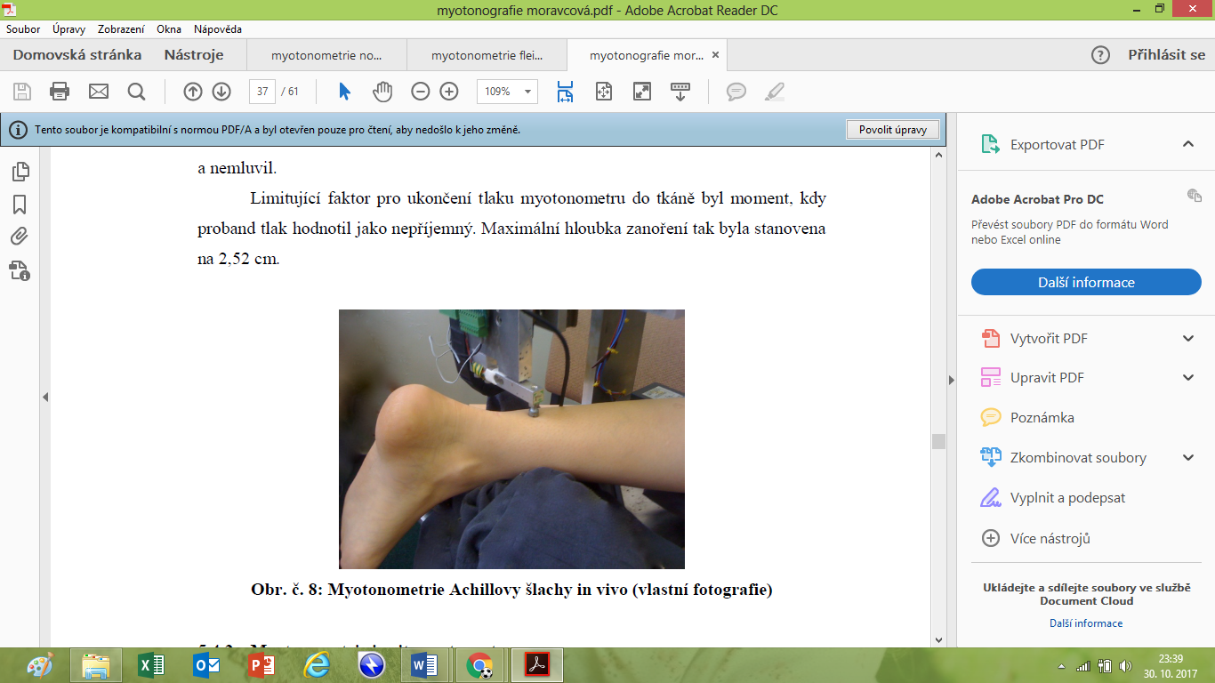
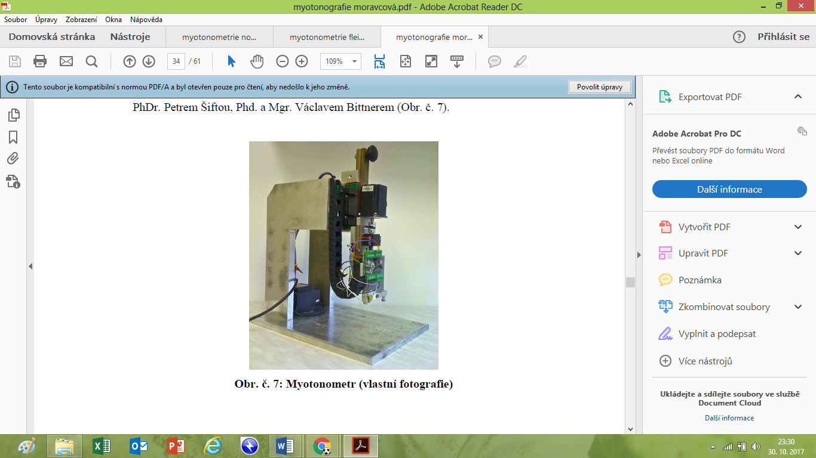
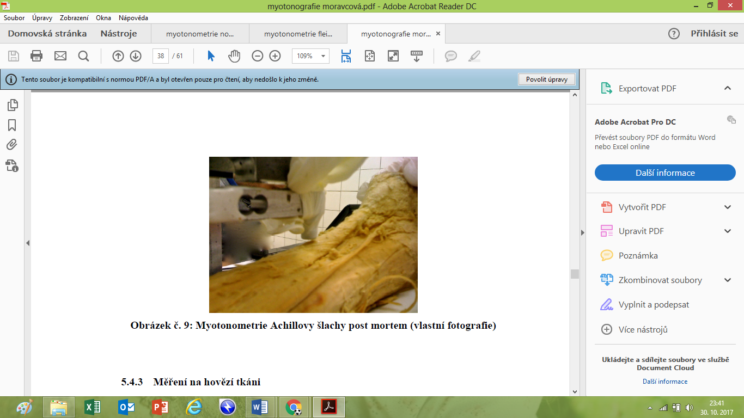
Maximální hloubka zanoření byla v tomto výzkumu Achillovy šlachy a trojhlavého svalu lýtkového stanovena na 2,52 cm (in vivo).

Slide 11
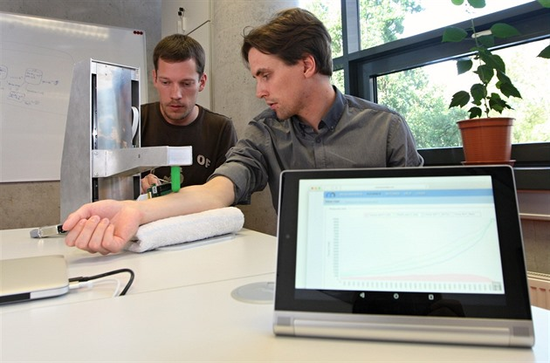
Měření svalového napětí (zjištění příčiny bolesti)
Objektivizace metod uvolnění svalového napětí (masáž, sauna, kineziotaping, spánek, mobilizační techniky, …)
je možné hodnotit nejen svalové napětí, ale lze poznat i to, co měříme. Jestli tuk, podkoží, vazivo nebo sval přeměněný ve vazivovou tkáň.

Slide 12
Hysterezní křivka
Hystereze je označení pro takové chování dynamického systému, kdy výstupní veličina nezávisí jen na nezávisle proměnné vstupní veličině, ale i na předchozím stavu systému (tzv. „paměťový efekt“ systému). Projevuje se tedy jako obecná vlastnost dynamických systémů v různých oborech. Chceme-li předpovědět budoucí vývoj systému, musíme znát buď jeho vnitřní stav, anebo posloupnost minulých stavů.
Hysterezní křivku lze použít pro relevantní popis viskoelastických vlastností tkání (tuhosti a elasticity), respektive pro popis změn svalového napětí

Slide 13
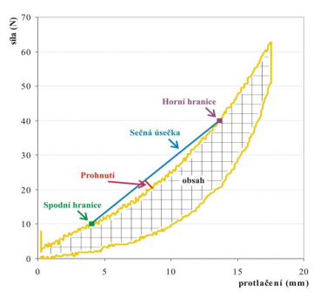
Hodnocení křivky
Strmost křivky: Čím je křivka strmější, tím tužší a „více patologický“ je sledovaný sval
Prohnutí vzestupující křivky (charakterizováno úhlem φ : Čím víc je křivka prohnutá, tím víc je sval elastičtější a zároveň „zdravější“.
Obsah hysterezní smyčky: Čím více se sval přibližuje fyziologickým podmínkám, tím méně často dochází k disipaci energie. Čím více je sval spastický, tím dochází k větším ztrátám mechanické energie, a tudíž bude obsah hysterzní smyčky větší.
Disipace energie je pojem, který označuje přeměnu některé energie, např. mechanické energie třením, na teplo.

Slide 14
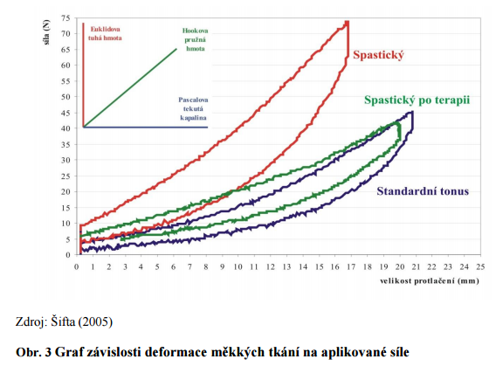

Slide 15
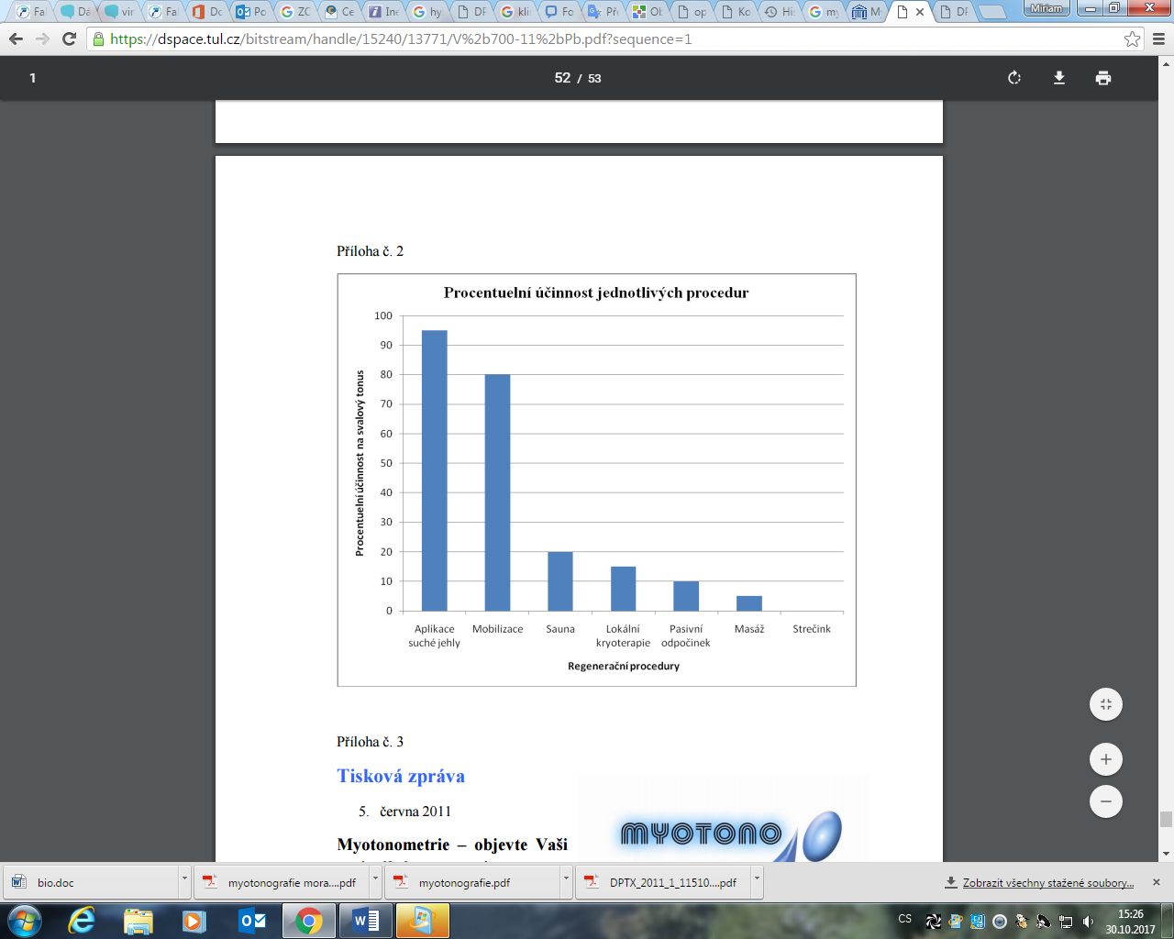

Slide 16
Viskoelastické vlastnosti svalové a vazivové tkáně
Bod 1 – šlacha
Bod 2 – přechod šlacha – sval
Bod 3 – sval
Maximálních hodnot hysterezní křivky bylo dosaženo v místě přechodu šlacha-sval, bodě 2, který je pro toto měření bodem referenčním.

Slide 17
Viskoelastické vlastnosti svalové a vazivové tkáně

Slide 18
Objektivizace svalového napětí při použití kinesiotapingu pomocí myotonometru
červená křivka znázorňuje výsledky základního měření – tedy měření bez kinesiotapu
modrá křivka popisuje výsledek měření po zatapování facilitačím způsobem (KT veden od začátku m. soleus na konec svalu)
černá křivka znázorňuje výsledek měření po zatapování inhibičním způsobem (KT veden od konce m. soleus po jeho začátek)

